Slide 1


BIO DO INSTAGRAM
Como fazer a bio que te apresenta no Instagram

Slide 2
O que é a Bio do Instagram?
Uma bio para Instagram é a pequena área abaixo do seu nome de usuário para você compartilhar alguns detalhes sobre você e sobre o que você faz.

Slide 3
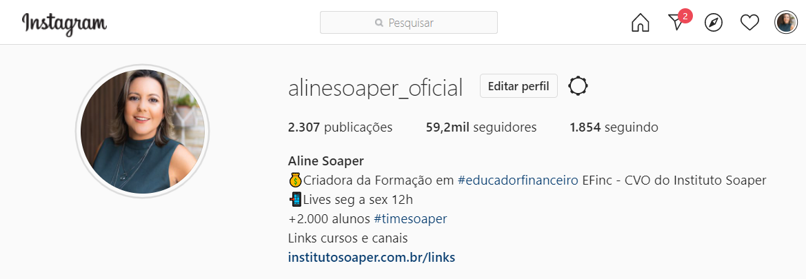
O que precisa ter na bio?
1
2
3
4
Seu Nome
O que a pessoa vai encontrar no insta
Uma # clicável
Link clicável

Slide 4
Idéias de frase para Bio
Siga-me para melhorar sua vida financeira.
Siga-me para melhorar suas finanças.
Quer aprender sobre dinheiro? Pressione o botão de seguir.
Eu estou na minha jornada rumo a independência financeira. Pressione o botão seguir e Junte-se a mim.
Te ajudo a organizar sua vida financeira, atendimento individualizado.
Te ensino a investir de maneira simples e rápida, agende sua sessão gratuita.
Primeiro passo para sair das dívidas: Pressione o botão seguir aqui no meu insta.

